Slide 1
Перелётные птицы
Муниципальное дошкольное образовательное бюджетное учреждение «Детский сад № 8 общеразвивающего вида с приоритетным осуществлением познавательно-речевого развития детей города Шимановска»
Автор: Книга Наталья Владимировна
воспитатель первой
квалификационной
категории

Slide 2
Возвращаются певцы
От полуденных лучей
Побежал с горы ручей.
И подснежник маленький
Вырос на проталинке.
Возвращаются скворцы –
Работяги и певцы,
Воробьи у лужицы
Шумной стайкой кружатся.
И малиновка и дрозд
Занялись устройством гнезд:
Носят, носят в домики
Птицы по соломинке.

Slide 3
Грач
Всех прилетных птиц черней,
Чистит землю от червей.
Вдоль по пашням мчится вскачь.
А зовется птица грач.

Slide 4
СКВОРЕЦ
В.Шевчук
У нас в саду жилец-
Бойкий маленький Скворец.
Тихий сад повеселел
От того, что он запел.
С солнцем скворушка встает,
Ест жучков, росинки пьет.
Сдвинув шапку на бекрень,
Распевает целый день.

Slide 5
жаворонок
Высоко за облаками
Разливается свирель-
Это жаворонок звонкий
Нам принес весенний день.

Slide 6
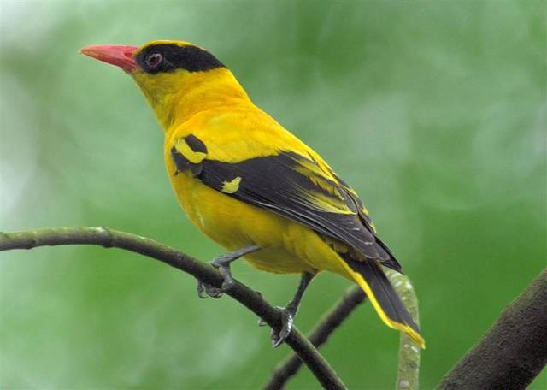
Иволга
Рано-рано на рассвете
Средь листвы затрепещит,
То споет на зависть флейте,
То, как кошка, зашипит.

Slide 7
кукушка
Гнездо не строит никогда,
Соседкам яйца оставляет
И о птенцах не вспоминает.

Slide 8
стрижи
Они на ласточек похожи, А в небе очень даже схожи. Я правду говорю, скажи! Есть – ласточки, а есть - стрижи

Slide 9
Ласточка городская
Милая певунья,
Ласточка родная,
К нам домой вернулась
Из чужого края.
Под окошком вьется
С песенкой живою:
«Я весну и солнце
Принесла с собою…»

Slide 10
зимородок
Ты лети – я тебя отпускаю. Небо – манит, Я сам это знаю. Только помни – Взлетишь слишком скоро - испугает тебя в выси холод и скует два крыла за спиною синей краскою иль голубою. Ты снижать высоту тогда станешь - Красным блеском огнище поманит. Ты, не зная огонь, увлечешься, Головешкою обожжешься. И теперь уже след ярко алый На груди твоей будет усталой. Но тогда не забудь, Что летал ты, Что любил ты, И что страдал ты. И огонь принеси мне свой в лапках Зимородок мой, Божья птаха…

Slide 11
Аист
На вершине вяза,
Над сухим гнездом.
Аист долговязый
Сторожит свой дом.
А в гнезде супруга
С тройкою птенцов...

Slide 12
Журавли
Журавлики-журавли,
Вы куда свой путь вели?
Где летали?
«Мы в чужих небесах,
Мы в чудесных лесах
Побывали».
Расскажите, журавли,
Как на том краю земли
Зимовали.
«Мы в далекой стране,
По родной стороне
Тосковали».
(П.Воронько)

Slide 13
Сокол
В небесах засияло солнце,
На душе стало так тепло.
И, казалось, парящий Сокол
Мне свое протянул крыло.

Slide 14
Соловей
На холме, сквозь зеленой рощи, При блеске светлого ручья, Под кровом тихой майской ночи Вдали я слышу соловья.

Slide 15
Чибис
У дороги чибис,
У дороги чибис.
Он кричит, волнуется, чудак:
«Ах, скажите чьи вы?
Ах, скажите чьи вы,
И зачем, зачем
Идёте вы сюда?»

Slide 16
Певчий дрозд
Видишь, смотрят из гнезда Два молоденьких дрозда. Клюв покажет первый дрозд, А второй покажет хвост.

Slide 17
Калибре

Slide 18
Иволга

Slide 19
соловей

Slide 20
Аист

Slide 21
Певчий дрозд

Slide 22
Малиновка

Slide 23
Пеночка

Slide 24
Ласточки

Slide 25
Жаворонок

Slide 26
Мухоловка

Slide 27
Чижик

Slide 28
Утки

Slide 29
Гуси

Slide 30
Лебедь Утки

Slide 31
Серая цапля Кулик

Slide 32
Лысуха Трясогузка

Slide 33
Зяблик
Удод

